Slide 1

2025
高中同步测控优化设计
GAO ZHONG TONG BU CE KONG YOU HUA SHE JI
第一章
1.4.2
第1课时 用空间向量研究距离问题

Slide 2
01
自主预习 新知导学
内容索引
02
合作探究 释疑解惑
03
随堂练习

Slide 3
课标定位素养阐释
1.掌握点到直线的距离公式、点到平面的距离公式.
2.能用向量方法解决点到直线、点到平面、两条平行直线以及两个平行平面的距离问题.
3.能描述用向量方法解决距离问题的程序,体会向量方法在研究几何距离问题中的作用.
4.提升直观想象、逻辑推理和数学运算素养.

Slide 4
自主预习 新知导学

Slide 5
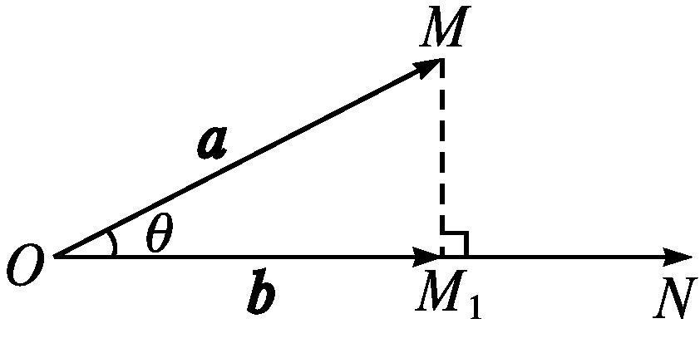
一、 点到直线的距离

Slide 6
(2)设与b方向相同的单位向量为e,那么向量a在向量b上的投影向量等于什么?
(3)在上图中,怎样求线段MM₁的长度?长度的表达式是什么?
提示:在Rt△MOM₁中,利用勾股定理可得MM₁的长度;

Slide 7
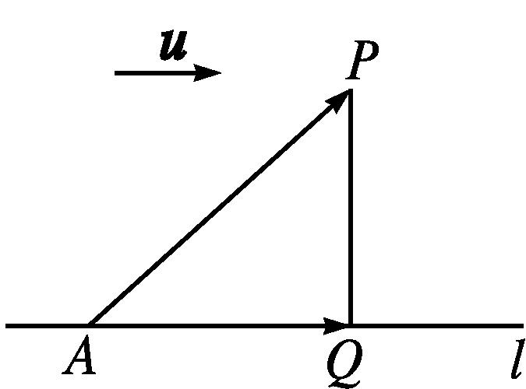
2.点到直线的距离

Slide 8
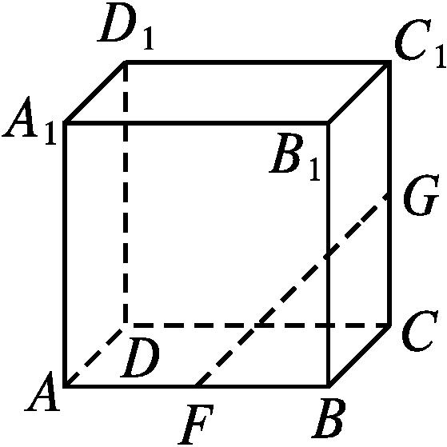
3.如图,在长方体ABCD-A₁B₁C₁D₁中,AA₁=AB=2,AD=1,点F,G分别是AB,CC₁的中点,则点D₁到直线GF的距离为 .

Slide 9
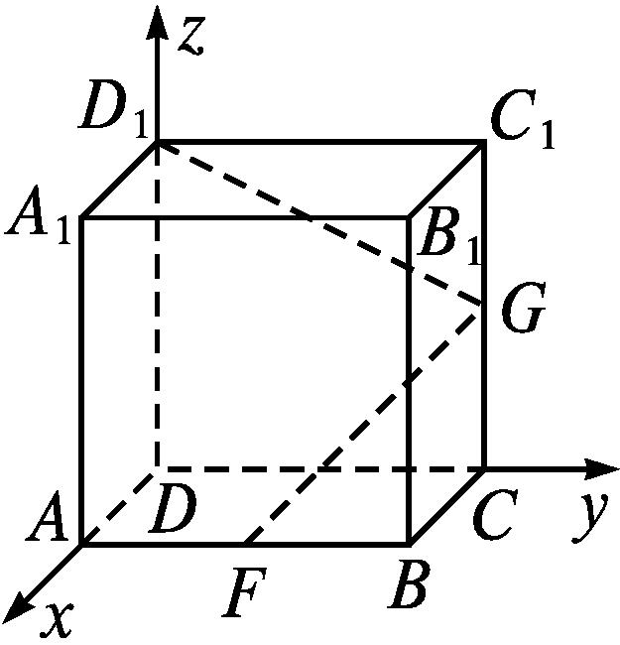
解析:以D为原点,DA,DC,DD₁所在直线分别为x轴、y轴、z轴,建立空间直角坐标系,如图所示,连接GD₁,
则D₁(0,0,2),F(1,1,0),G(0,2,1),

Slide 10
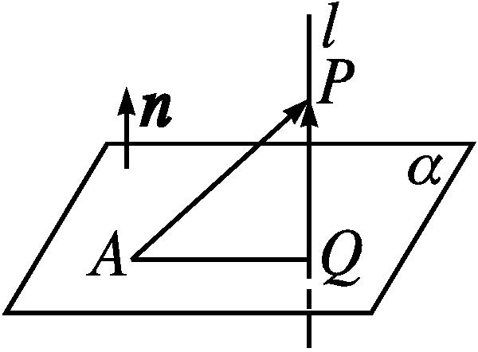
二、点到平面的距离
1.如图,平面α的法向量为n,A是平面α内的定点,P是平面α外一点,过点P作平面α的垂线l,交平面α于点Q,回答下列问题:
(1)点P到平面α的距离是哪一线段的长度?
提示:线段PQ.
(2)从向量投影的角度来看,点P到平面α的距离又是什么?
(3)根据向量投影的定义,你能得出点P到平面α的距离的表达式吗?

Slide 11
2.点到平面的距离

Slide 12
3.已知平面α的一个法向量n=(-2,-2,1),点A(-1,3,0)在平面α内,则点P(-2,1,4)到平面α的距离为( )
答案:D

Slide 13
【思考辨析】
判断下列说法是否正确,正确的在后面的括号内画“√”,错误的画“×”.
(1)点到直线的距离实质上就是点与直线上的一点构成的向量在直线的方向向量上的投影向量的模.( × )
(2)点到平面的距离实质就是从该点出发的斜线段对应的向量在平面的法向量上的投影向量的长度.( √ )
(3)线面距离、面面距离均可转化为点面距离,用求点面距离的方法进行求解.( √ )

Slide 14
合作探究 释疑解惑

Slide 15
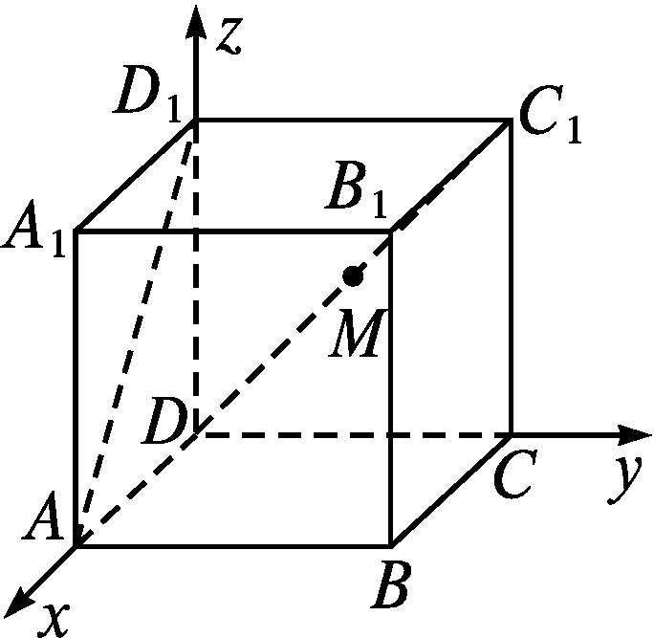
探究一
点到直线的距离
【例1】 如图,在空间直角坐标系中有棱长为a的正方体ABCD-A₁B₁C₁D₁,点M是线段DC₁的中点,求点M到直线AD₁的距离.
分析:利用点到直线的距离公式求解.

Slide 17

若本例中的“点M是线段DC₁的中点”改为“点M是线段DC₁上的动点”,其他条件不变,试求点M到直线AD₁距离的最小值.

Slide 19
反思感悟 用向量方法求直线外一点N到直线的距离的步骤
第一步:依据图形先求出直线的单位方向向量u.

Slide 20
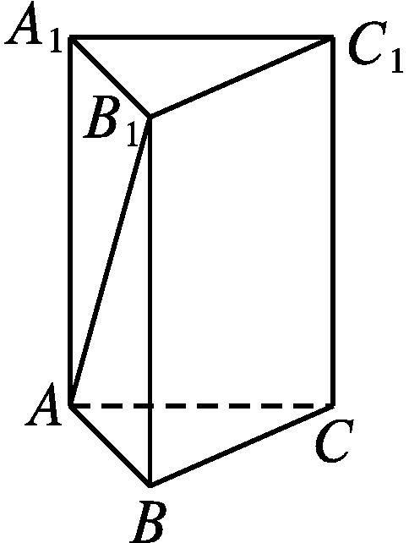

Slide 21
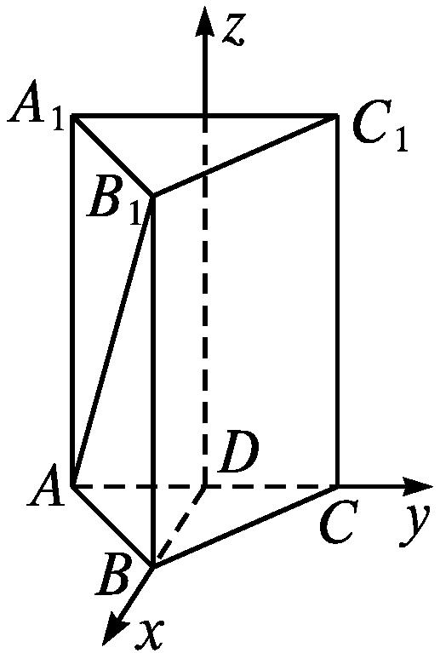
解:取AC的中点D,以D为原点,建立空间直角坐标系Dxyz,如图所示,

Slide 22
探究二
点到平面的距离
【例2】 设正方体ABCD-A₁B₁C₁D₁的棱长为2,求:
(1)点D₁到平面A₁BD的距离;
(2)平面A₁BD与平面B₁CD₁间的距离.
(2)平面A₁BD与平面B₁CD₁间的距离等于点D₁到平面A₁BD的距离.

Slide 23
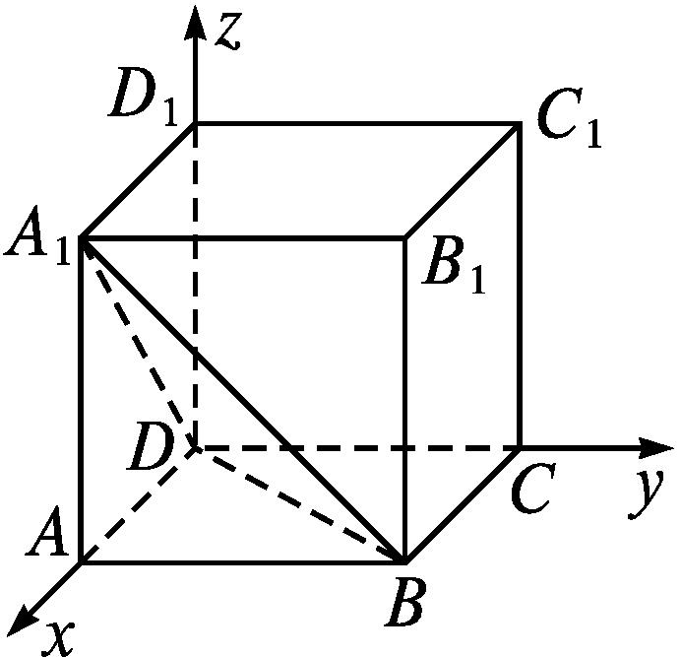
解:(1)建立空间直角坐标系Dxyz,如图所示,
则D₁(0,0,2),A₁(2,0,2),D(0,0,0),B(2,2,0),
取x=1,则y=-1,z=-1.
所以,n=(1,-1,-1)是平面A₁BD的一个法向量.

Slide 24

(2)根据题意,知A₁D₁ BC,
所以四边形A₁BCD₁为平行四边形.所以A₁B∥D₁C.
因为A₁B⊄平面B₁CD₁,D₁C⊂平面B₁CD₁,
所以A₁B∥平面B₁CD₁.
同理BD∥平面B₁CD₁.
因为A₁B∩BD=B,A₁B⊂平面A₁BD,BD⊂平面A₁BD,所以平面A₁BD∥平面B₁CD₁.
所以平面A₁BD与平面B₁CD₁间的距离等于点D₁到平面A₁BD的距离.

Slide 25
反思感悟 用向量方法求点面距的步骤
(1)建系:建立适当的空间直角坐标系.
(2)求点坐标:写出(求出)相关点的坐标.
提醒:用向量方法求线面距、面面距时一般要转化为求点面距.

Slide 26
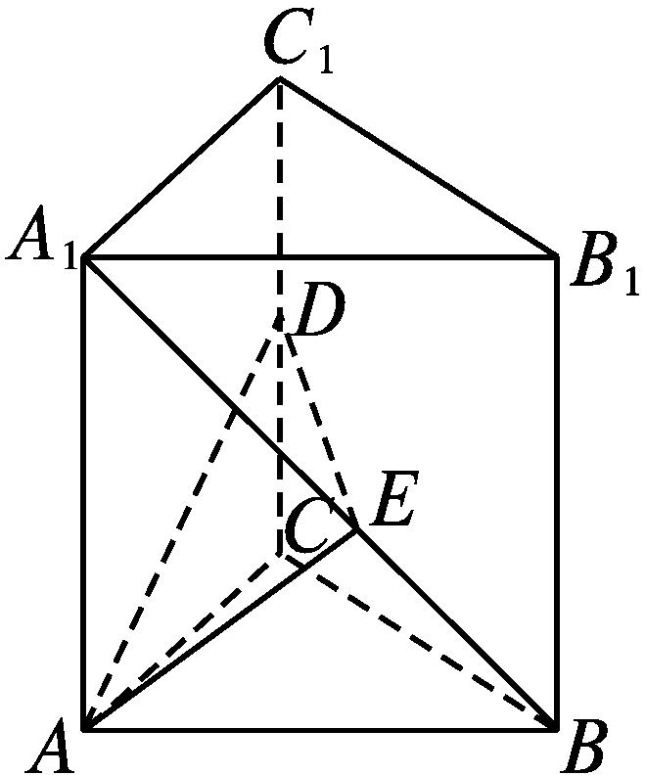
【变式训练2】 如图,在直三棱柱ABC-A₁B₁C₁中,底面是等腰直角三角形,∠ACB=90°,侧棱AA₁=2,CA=2,D是CC₁的中点,试问在线段A₁B上是否存在一点E(不与端点重合),使得点A₁到平面AED的距离为 ?

Slide 27
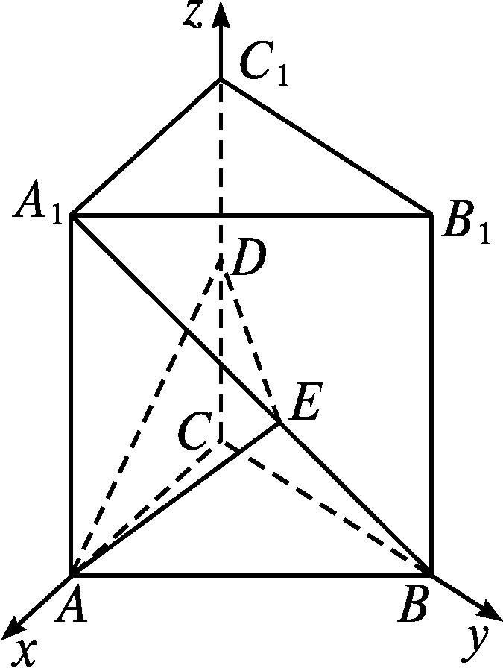
解:如图,以点C为坐标原点,分别以CA,CB,CC₁所在直线为x轴、y轴和z轴,建立空间直角坐标系,如图所示,则A(2,0,0),A₁(2,0,2),D(0,0,1),B(0,2,0),

Slide 28
所以,存在点E且当点E为A₁B的中点时,点A₁到平面AED的距离为 .

Slide 29
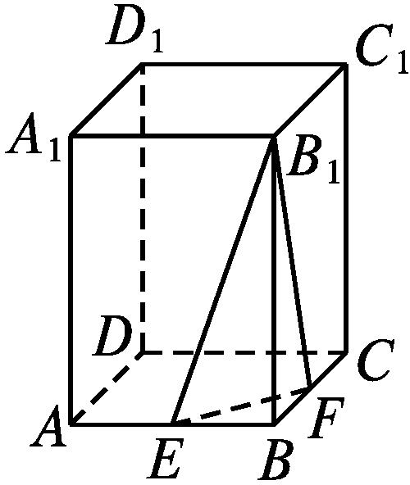
【易错辨析】
用向量方法求点到平面的距离时因选错向量致误
【典例】 如图,在正四棱柱ABCD-A₁B₁C₁D₁中,底面边长为2 ,侧棱长为4,E,F分别为AB,BC的中点,则点D₁到平面B₁EF的距离d= .

Slide 30
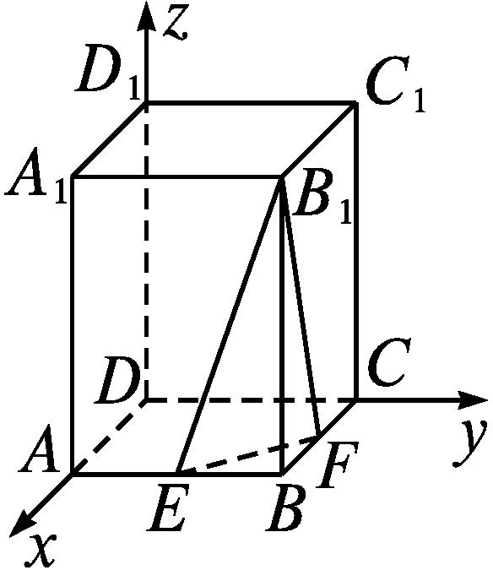
错解:以D为原点,DA,DC,DD₁所在直线分别为x轴、y轴、z轴,建立空间直角坐标系,如图所示,

Slide 31
以上解答过程中都有哪些错误?出错的原因是什么?你如何改正?你如何防范?

Slide 32
防范措施 1.平面的法向量要计算正确.
2.计算点到平面的距离时,选取的向量是该点与平面内的一点构成的向量.

Slide 33
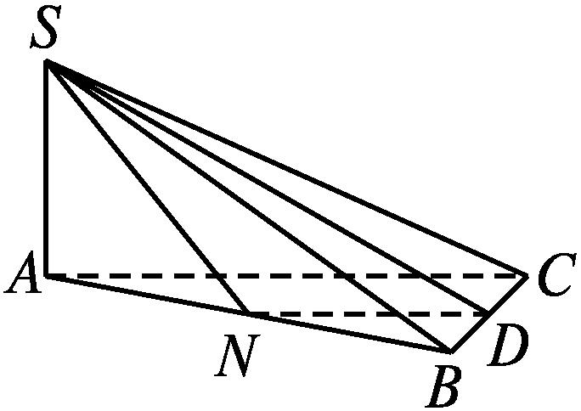
【变式训练】 如图,已知△ABC是以∠ABC为直角的直角三角形,SA⊥平面ABC,SA=BC=2,AB=4,N,D分别是AB,BC的中点,则点A到平面SND的距离为 .

Slide 34
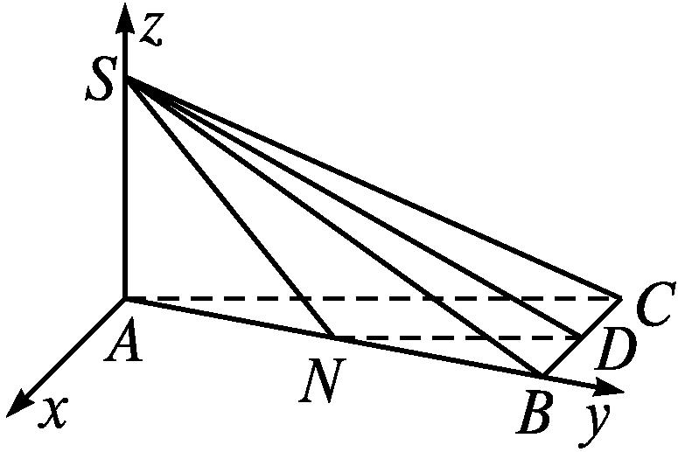
解析:建立空间直角坐标系Axyz,如图所示.
∵N(0,2,0),S(0,0,2),D(-1,4,0),

Slide 35
随堂练习

Slide 36
1.已知正方体ABCD-A₁B₁C₁D₁的棱长为4,E是CC₁的中点,则点E到A₁B的距离为( )

Slide 37
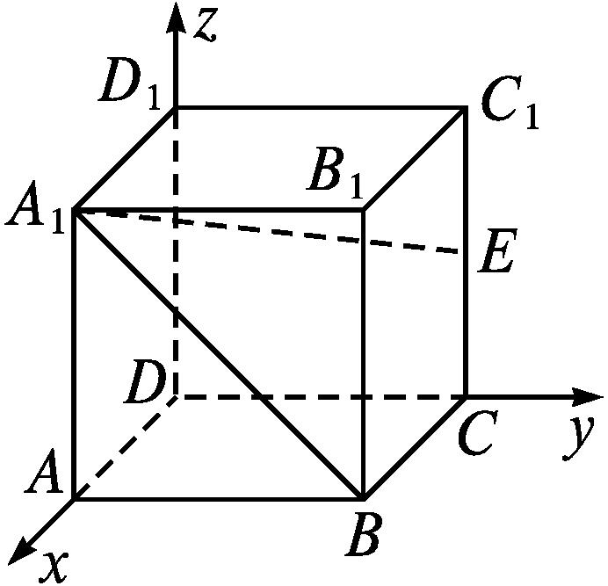
解析:建立空间直角坐标系Dxyz,如图所示.连接A₁E.
∵A₁(4,0,4),B(4,4,0),E(0,4,2),
答案:D

Slide 38
2.正方体ABCD-A₁B₁C₁D₁的棱长为a,则点C₁到平面A₁BD的距离是( )

Slide 39
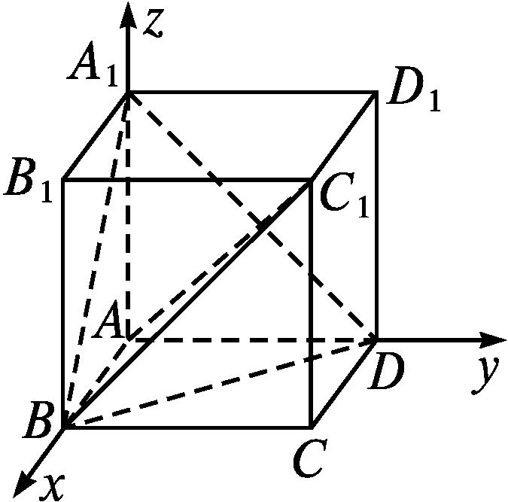
解析:以A为原点,AB,AD,AA₁所在直线分别为x轴、y轴、z轴,建立空间直角坐标系,连接AC₁,BC₁,如图所示.
答案:D

Slide 40
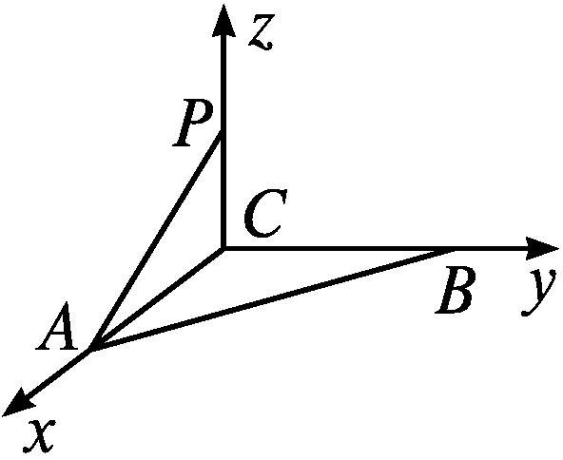
3.若直角三角形ABC的两条直角边BC=3,AC=4,PC⊥平面ABC,PC= ,则点P到AB的距离是 .
解析:连接AP,以C为坐标原点,CA,CB,CP所在直线分别为x轴、y轴、z轴,建立空间直角坐标系,如图所示,
答案:3

Slide 41
4.已知直线AB∥平面α,平面α的法向量为n=(1,0,1),平面α内一点C的坐标为(0,0,1),直线AB上点A的坐标为(1,2,1),则直线AB到平面α的距离为 .

Slide 42
5.已知正方形ABCD的边长为4,CG⊥平面ABCD,CG=2,E,F分别是AB,AD的中点,求点B到平面GEF的距离.

Slide 43
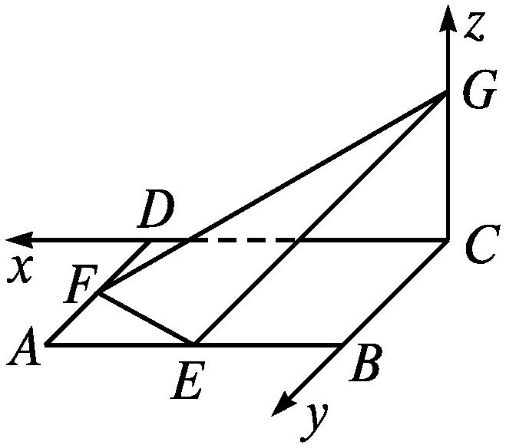
解:建立空间直角坐标系Cxyz,如图所示,
则B(0,4,0),E(2,4,0),F(4,2,0),G(0,0,2),

Slide 44


本 课 结 束
更多精彩内容请登录志鸿优化网
http://www.zhyh.org/

